Slide 1
Ecole Nationale des Sciences Appliquées d’El Jadida
Département Télécommunications, Réseaux et Informatique
Projets de fin d’année
Année universitaire: 2025-2026
Mini Projet de
Traitement du langage
En Master Sciences des Données & Intelligence Artificielle
BookFinder : Un moteur de recherche qui comprend le sens des phrases
réalisé par:
EL MAHDI BOUDERNA
Sous l’encadrement du :
Doc. Belfrouh

Slide 2
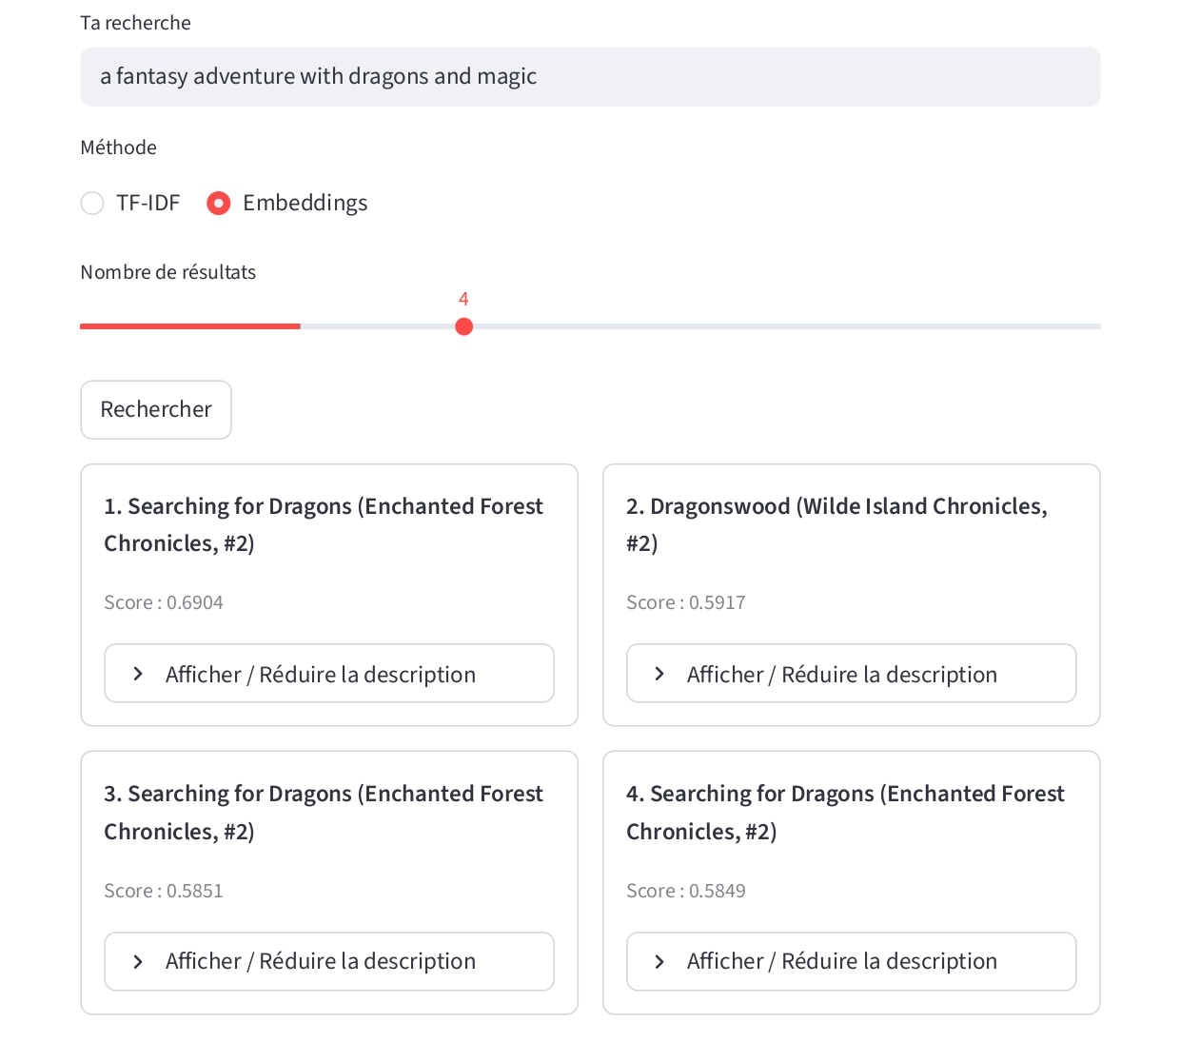



Trouver un livre sans son titre
Le problème
On se souvient de l’histoire, mais pas du titre.
Notre objectif
Écrire une phrase et recevoir une liste de livres.
Notre idée
Comparer deux méthodes : TF-IDF et embeddings.
Notes:
Voici le problème. Parfois, on se souvient de l’histoire d’un livre, mais pas de son titre. Notre objectif : écrire une phrase, par exemple « un roman fantastique avec des dragons et de la magie », et recevoir des livres. Pour cela, je compare deux méthodes : TF-IDF et les embeddings. Les titres à droite sont de vrais résultats de mon projet.

Slide 3
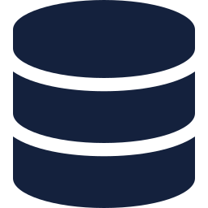




Les 6 étapes du projet
1
2
3
Dataset
Prétraitement
Représentation
10 000 livres Goodreads avec titre et résumé
Nettoyer le texte et garder les mots utiles
Transformer les textes en nombres (TF-IDF et embeddings)
4
5
6
Modélisation
Évaluation
Application
Créer un index et calculer la ressemblance (cosinus)
Mesurer la qualité avec Precision, Recall et MAP
Une fonction de recherche et une interface Streamlit
Notes:
Le projet suit six étapes, comme demandé dans le sujet. Un : le dataset. Deux : le prétraitement, pour nettoyer le texte. Trois : la représentation, on transforme les textes en nombres. Quatre : la modélisation, avec un index et un score de ressemblance. Cinq : l’évaluation. Six : l’application. Je vais suivre cet ordre dans la présentation.

Slide 4
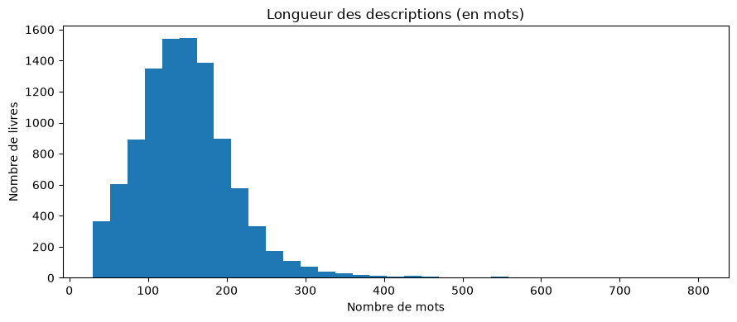
Les données : 10 000 livres Goodreads
10 000
livres dans le corpus
148
mots par description en moyenne (médiane : 143)
8 018
Nettoyage du corpus
On retire les balises HTML
On supprime les doublons d’identifiant
On enlève les résumés de moins de 20 mots
titres différents : il reste des doublons
Notes:
Les données viennent de Goodreads, un site de lecture. J’utilise le sous-ensemble Young Adult. Chaque livre a un identifiant, un titre et un résumé. Je nettoie les balises HTML, je supprime les doublons d’identifiant et les résumés trop courts, de moins de 20 mots. Il reste 10 000 livres. Un résumé a environ 148 mots en moyenne. Le graphique montre la longueur des résumés. Attention : il y a 8 018 titres différents, donc quelques livres ont le même titre.

Slide 5

Préparer le texte
AVANT
APRÈS
Young heroes are discovering magical powers, and they are not afraid!
young hero discov magic power not afraid
1
Minuscules
2
Ponctuation
3
Stopwords
4
Stemming
Tous les mots en petites lettres
On enlève les signes inutiles
On retire « the », « and »… mais on garde « not », « no », « never »
On garde la racine : « heroes » devient « hero »
78,3
mots par livre après nettoyage
32 189
mots uniques dans le vocabulaire
Pour les embeddings, on garde le texte presque brut.
Notes:
Pour TF-IDF, je prépare le texte en quatre actions. Un : tout en minuscules. Deux : j’enlève la ponctuation. Trois : je retire les stopwords, ce sont les petits mots très fréquents comme « the » ou « and ». Mais je garde « not », « no » et « never », parce qu’ils changent le sens. Quatre : le stemming, c’est garder la racine du mot. Par exemple « heroes » devient « hero ». L’exemple en haut montre une phrase avant et après. Après nettoyage, un livre a 78 mots en moyenne, et le vocabulaire contient 32 189 mots uniques. Pour les embeddings, je garde le texte presque brut, parce que le modèle a besoin de toute la phrase.

Slide 6



Méthode 1 : TF-IDF
L’idée
Un mot rare est plus important qu’un mot très fréquent.
Les bigrammes
On regarde aussi deux mots qui se suivent, par exemple « dragon magic ».
Schéma simplifié : presque toutes les cases sont vides
Le résultat
10 000 × 136 985
Chaque livre devient une liste de nombres : un vecteur.
livres × mots et bigrammes. Moins de 0,1 % des cases ont une valeur.
Notes:
Première méthode : TF-IDF. L’idée est simple. Un mot rare est plus important qu’un mot très fréquent. Par exemple, « dragon » dit beaucoup plus sur un livre que « the ». J’ajoute aussi les bigrammes, c’est-à-dire deux mots qui se suivent. À la fin, chaque livre devient un vecteur. La matrice a 10 000 lignes, une par livre, et 136 985 colonnes, une par mot ou bigramme. Elle est presque vide : moins de 0,1 % des cases ont une valeur. Le schéma à droite est une image simplifiée.

Slide 7


Méthode 2 : les embeddings
Texte
Modèle
Vecteur
Titre et résumé du livre
all-MiniLM-L6-v2 (Sentence-BERT)
384 nombres qui résument le sens
Il comprend le sens
Sauvegarde
Deux textes proches en sens ont des vecteurs proches, même sans mot en commun.
Les vecteurs sont gardés dans un fichier. On les recharge tout de suite.
Notes:
Deuxième méthode : les embeddings de phrases. J’utilise le modèle all-MiniLM-L6-v2. Il prend le titre et le résumé d’un livre, et il donne un vecteur de 384 nombres. Ces nombres résument le sens du texte. L’avantage : deux textes avec le même sens ont des vecteurs proches, même s’ils n’ont pas les mêmes mots. Le calcul se fait sur CPU et prend environ 10 minutes. Après, je sauvegarde les vecteurs dans un fichier pour ne pas recalculer.

Slide 8

Comment on cherche dans l’index
TF-IDF
Embeddings
Index inversé
Voisins proches
Pour chaque mot, la liste des livres qui le contiennent
Exemple : « magic » apparaît dans 852 livres
On compare seulement ces livres candidats
La requête devient un vecteur de 384 nombres
NearestNeighbors cherche les vecteurs les plus proches
Distance cosinus, calcul sur tous les cœurs du CPU
Le score est la similarité cosinus : plus il est proche de 1, plus le livre est proche de la requête.
Notes:
Maintenant, comment on cherche. Pour TF-IDF, j’utilise un index inversé. C’est comme l’index à la fin d’un livre : pour chaque mot, on a la liste des livres qui le contiennent. Par exemple, le mot « magic » apparaît dans 852 livres. On compare la requête seulement avec ces livres. Pour les embeddings, la requête devient aussi un vecteur, et on cherche les voisins proches avec NearestNeighbors. Dans les deux cas, le score est la similarité cosinus. Plus il est proche de 1, plus le livre ressemble à la requête.

Slide 9
Un exemple de recherche
Requête : a fantasy adventure with dragons and magic
TF-IDF · mots exacts
Embeddings · sens
Zachary Pill Dragon Magic: Book 1
0,17
Searching for Dragons (Enchanted Forest Chronicles, #2)
0,71
The Bridge to Nowhere (Magemother, #3)
0,15
Call of the Dragon (The Dragons of Mar, #1)
0,58
The Prince Returns (The Keeper of Dragons #1)
0,13
Dragonswood (Wilde Island Chronicles, #2)
0,58
Les doublons de titres sont retirés. Les scores des deux méthodes n’ont pas la même échelle.
Notes:
Voici un exemple avec la requête « a fantasy adventure with dragons and magic ». À gauche, TF-IDF trouve des livres qui contiennent les mots exacts, comme « dragon » et « magic ». À droite, les embeddings trouvent des livres sur les dragons, avec un lien plus fort avec le sens de la phrase. Attention : les scores des deux méthodes ne sont pas comparables, parce que l’échelle est différente. J’ai retiré les doublons de titres pour que l’exemple soit clair.

Slide 10
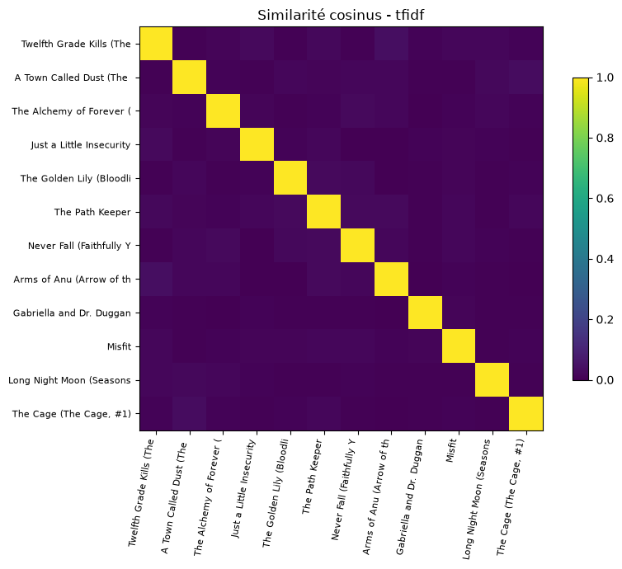
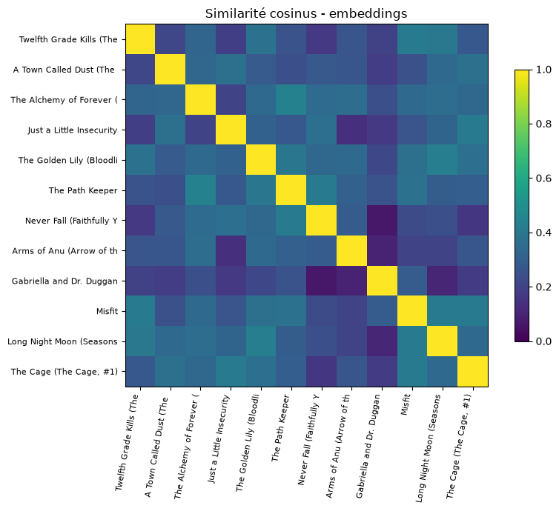
Mesurer la ressemblance entre livres
TF-IDF : presque aucune ressemblance entre deux livres différents
Embeddings : plus de nuances, beaucoup de livres se ressemblent un peu
12 livres du corpus · jaune = très proche · violet = très différent
Notes:
Ces deux images montrent la similarité cosinus entre 12 livres du corpus. Jaune veut dire très proche, violet veut dire très différent. La diagonale est toujours jaune, parce qu’un livre est identique à lui-même. Avec TF-IDF, à gauche, presque tout le reste est violet : deux livres différents ont presque aucun mot important en commun. Avec les embeddings, à droite, il y a plus de nuances : beaucoup de livres ont une ressemblance moyenne, parce que le modèle regarde le sens général.

Slide 11
Résultats : les embeddings gagnent
Precision@10
Sur 10 résultats, combien sont bons ?
Recall@10
Parmi tous les bons livres, combien on en trouve ?
MAP@10
Comme la précision, mais l’ordre compte : un bon livre en haut vaut plus.
Notes:
Pour l’évaluation, j’utilise 12 requêtes de test et trois mesures. Precision@10 : sur 10 résultats, combien sont bons. Recall@10 : parmi tous les bons livres, combien on en trouve. MAP@10 : comme la précision, mais l’ordre compte. Un bon livre en haut de la liste vaut plus. Les embeddings sont meilleurs sur les trois mesures. La précision passe de 0,63 à 0,73, et le MAP de 0,55 à 0,69. Je dois être honnête : la liste des livres pertinents est pré-annotée avec des mots-clés, et j’en parle dans les limites.

Slide 12




L’application Streamlit
Une zone pour écrire la recherche
Un choix : TF-IDF ou Embeddings
Un curseur : de 1 à 15 résultats
Un bouton « Rechercher »
Notes:
Voici l’application. Elle est faite avec Streamlit. On écrit une recherche, on choisit la méthode, TF-IDF ou embeddings, on choisit le nombre de résultats, de 1 à 15, et on clique sur Rechercher. Pour la lancer, on utilise la commande en bas de la diapositive. Je fais maintenant une petite démonstration avec la requête : « a fantasy adventure with dragons and magic ».

Slide 13
Limites et améliorations
Limites
Améliorations
Longueur de contexte des modèles (Troncature à 256/512 tokens)
Modèle généraliste non spécialisé au domaine littéraire
Complexité du produit scalaire dense à grande échelle (O(N))
Recherche Hybride avec fusion de rangs (Hybrid Search & RRF)
Indexation vectorielle scalable (FAISS / HNSW)
Réordonnancement par Cross-Encoder (Re-ranking)
Recherche multi-critères avec filtres de métadonnées
Notes:
Mon projet a des limites, et je préfère les dire. Un : les livres pertinents sont pré-annotés avec des mots-clés, pas à la main. Le sujet demande une annotation manuelle, donc c’est une première amélioration. Deux : le Recall est calculé sur un groupe de candidats. Trois : il reste des doublons de titres. Quatre : seulement 12 requêtes de test, et des livres en anglais. Pour la suite, je propose une recherche en deux temps : TF-IDF rapide d’abord, puis un reclassement avec les embeddings sur les 50 meilleurs livres.

Slide 14


Conclusion
TF-IDF : rapide
Embeddings : plus malins
Le résultat
Très bon quand la requête contient les mots exacts du résumé.
Ils comprennent le sens, même sans mot en commun.
MAP@10 : 0,69 pour les embeddings contre 0,55 pour TF‑IDF.
Merci pour votre attention
Des questions ?
Notes:
Pour conclure. TF-IDF est très rapide, et il marche bien quand la requête contient les mots exacts du résumé. Les embeddings comprennent le sens, même sans mot en commun. Dans mes tests, ils gagnent : 0,69 de MAP@10 contre 0,55. Une bonne suite serait de combiner les deux méthodes. Merci pour votre attention. Je suis prêt pour vos questions.

